Slide 1
Муниципальное бюджетное дошкольное образовательное учреждение детский сад №20 «Калинка» Старооскольского городского округа
ПРЕЗЕНТАЦИЯ БЕРЕЖЛИВОГО ПРОЕКТА
«Оптимизация процесса анкетирования родителей (законных представителей) по изучению запроса на предоставление платных образовательных услуг»
Заведующий,
Мостовая Татьяна Александровна
Старый Оскол, 2020 г.

Slide 2
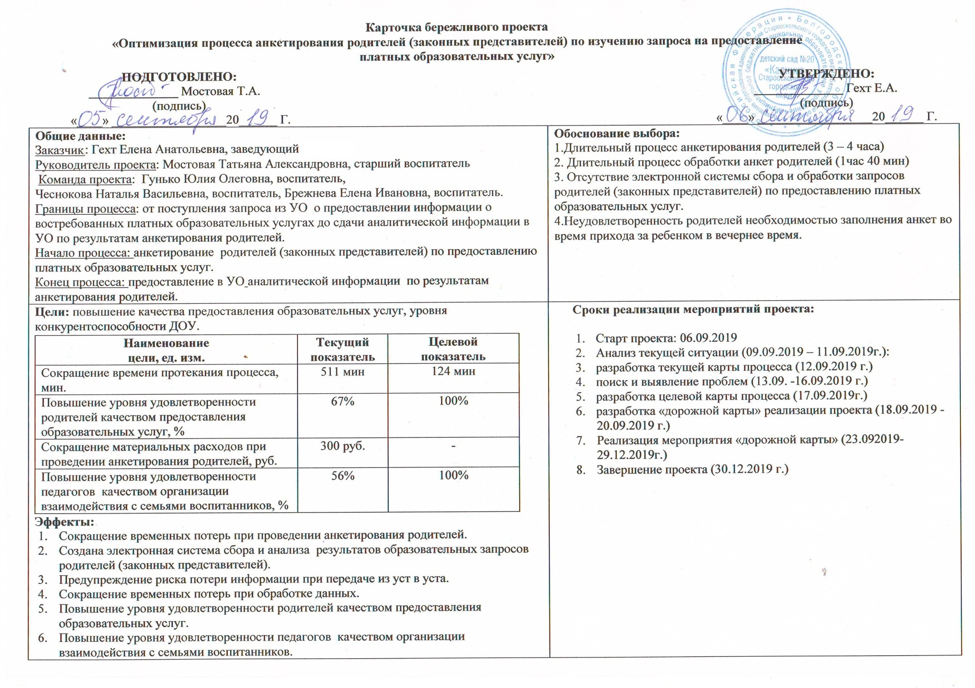

Slide 3
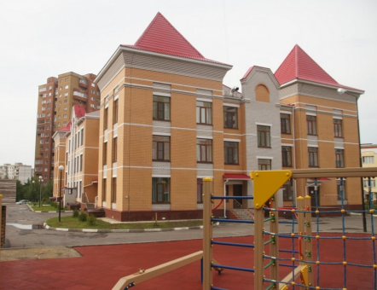
Паспорт проекта «Оптимизация процесса анкетирования родителей (законных представителей) по изучению запроса на предоставление платных образовательных услуг»
Общая информация
Муниципальное бюджетное дошкольное образовательное учреждение детский сад №20 «Калинка» Старооскольского городского округа
Адрес: Белгородская область, г. Старый Оскол м-н Восточный д.52
Границы процесса: от поступления запроса из УО о предоставлении информации о востребованных платных образовательных услугах до сдачи аналитической информации в УО по результатам анкетирования родителей.
Обоснование выбора процесса
1. Длительный процесс анкетирования родителей (3 – 4 часа)
2. Длительный процесс обработки анкет родителей (1час 40 мин)
3. Отсутствие электронной системы сбора и обработки запросов родителей (законных представителей) по предоставлению платных образовательных услуг.
4.Неудовлетворенность родителей необходимостью заполнения анкет во время прихода за ребенком в вечернее время.
Цель проекта
Повышение качества предоставления образовательных услуг, уровня конкурентоспособности ДОУ.
Сокращение времени протекания процесса с 320-430 минут до 150 -195 минут.
Повышение уровня удовлетворенности родителей качеством предоставления образовательных услуг с 67%
до 100%.
Сокращение материальных расходов при проведении анкетирования родителей с 300 руб. до 0 руб.
Повышение уровня удовлетворенности педагогов качеством организации взаимодействия с семьями воспитанников с 56% до 100%.
Эффекты проекта
Сокращение временных потерь при проведении анкетирования родителей.
Создание электронной системы сбора и анализа результатов образовательных запросов родителей (законных представителей).
Сокращение временных потерь при обработке данных.
Повышение уровня удовлетворенности родителей качеством предоставления образовательных услуг.
Повышение уровня удовлетворенности педагогов качеством организации взаимодействия с семьями воспитанников.

Slide 4
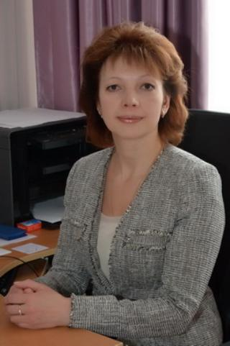
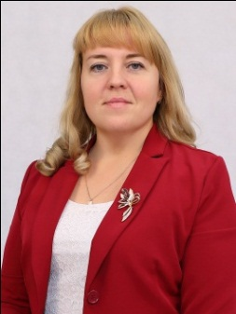
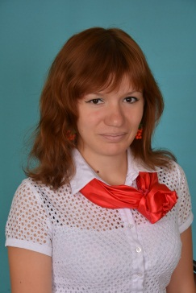
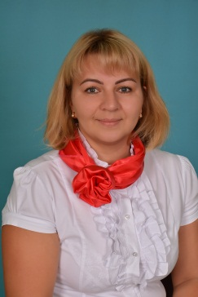
Команда проекта
Руководство проектом
Заказчик проекта
Руководитель проекта
Е.А. Гехт, заведующий
Т.А. Мостовая, старший воспитатель
Рабочая группа проекта
Гунько Ю.О.,
воспитатель
Чеснокова Н.В.,
воспитатель
Брежнева Е.И..,
воспитатель

Slide 5
Введение в предметную область (описание ситуации «как есть») Карта текущего состояния процесса
«Оптимизация процесса анкетирования родителей (законных представителей) по предоставлению дополнительных образовательных услуг»
12.09.2019 г.
ШАГ 1
ШАГ 2
ШАГ 3
ШАГ 4
ВХОД
Старший воспитатель
Подготовка бланка анкеты ст. воспитателем
20 мин.
Старший воспитатель
Раздача готового бланка анкеты в каждую группу
20 – 25 мин.
Педагоги
Раздача бланков анкеты родителям для заполнения
90 - 120 мин
Родители
Заполнение анкет
90 - 120 мин.
1
1
2
3
педагоги
Подсчёт результатов анкетирования и составление итогового листа воспитателем
40 - 50 мин.
Педагоги
Передача итогового листа анкеты ст. воспитателю для составления сводной анкеты
10 - 15 мин.
Старший воспитатель
Подсчёт результатов анкетирования по ДОУ
45 - 50 мин.
Старший воспитатель
Составление сводной анкеты по ДОУ
15 - 20 мин.
ВЫХОД
2
2
ШАГ 8
ШАГ 6
ШАГ 7
ШАГ 5
Проблемные участки :
1
Длительный процесс распространения бланков анкет
Длительный процесс обработки анкет родителей
Неудовлетворенность родителей необходимостью заполнения анкет во время прихода за ребенком в вечернее время.
2
ВПП (время протекания процесса) – 5,5 часов (330 мин) – 7 часов (420 мин.)
3

Slide 6
ВВЕДЕНИЕ В ПРЕДМЕТНУЮ ОБЛАСТЬ
(ОПИСАНИЕ СИТУАЦИИ «КАК ЕСТЬ»)
Пирамида проблем:
1
Длительный процесс распространения бланков анкет
Длительный процесс обработки анкет родителей
Региональный
уровень
Неудовлетворенность родителей необходимостью заполнения анкет во время прихода за ребенком в вечернее время.
Муниципальный уровень
Уровень ДОУ
1

Slide 7
ПОИСК РЕШЕНИЯ ПРОБЛЕМ С ИСПОЛЬЗОВАНИЕМ МЕХАНИЗМА «5 ПОЧЕМУ?»
«Оптимизация процесса анкетирования родителей (законных представителей)
по изучению запроса на предоставление платных образовательных услуг»
Выявленные проблемы
1.Длительный процесс анкетирования родителей.
2. Длительный процесс обработки анкет родителей.
3.Неудовлетворенность родителей необходимостью заполнения анкет во время прихода за ребенком
в вечернее время.
1 - Длительный процесс анкетирования родителей | Почему?
 | Потому что большое количество анкетируемых
 | Почему?
 | Потому что родители заполняют анкеты во время прихода за ребёнком вечером (с 16 до 19 часов)
 | Почему?
 | Потому что заполнение анкет происходит в письменном виде
 | Почему?
 | Потому что нет готовых шаблонов
2 - Длительный процесс обработки анкет родителей | Почему?
 | Потому что большое количество анкет (25-30 шт.)
 | Почему?
 | Потому что подсчёт данных происходит вручную
 | Почему?
 | Потому что отсутствует электронный шаблон анкет
 | Почему?
 | Потому что отсутствует электронная система подсчёта данных
3 - Неудовлетворенность родителей необходимостью заполнения анкет во время прихода за ребенком в вечернее время | Почему?
 | Потому что родители не имеют возможности посоветоваться друг с другом
 | Почему?
 | Потому что отвлекаются на общение с ребёнком
 | Почему?
 | Потому что родители невнимательно заполняют анкету
 | Почему?
 | Потому что родители ощущают усталость после работы

Slide 8
Введение в предметную область (описание ситуации «как есть»)
Анализ проблем
Проблема | Первопричина | Способ решения | Экономия времени , мин.
Ресурсоемкость процесса организации анкетирование родителей (законных представителей) по предоставлению дополнительных образовательных услуг. Существенные временные затраты на распространение и заполнение анкет. | Заполнение опросных листов в бумажном виде | Организация дистанционного анкетирования родителей с использованием онлайн-форм опросников в мессенджерах. Рассылка бланка анкеты с помощью электронной почты. | 110 мин.
Большая вероятность допущения ошибки при заполнении итогового листа. | Отсутствие автоматизированной системы внесения и подсчета итоговых данных по каждой группе | Создание шаблона опросного листа в электронной таблице Рассылка электронной таблицы с помощью электронной почты. | 90 мин.
Временные затраты и трудозатраты при подсчете результатов анкетирования.

Slide 9
ВВЕДЕНИЕ В ПРЕДМЕТНУЮ ОБЛАСТЬ
(ОПИСАНИЕ СИТУАЦИИ «КАК ЕСТЬ»)
Анализ проблем:
Проблема
Решение
Экономия времени, мин.
Длительный процесс
распространения бланков
анкет
Рассылка анкет в группах для родителей в Viber
130
Выбор необходимого варианта ответа путём подтверждения того или иного пункта в опроснике Viber
Долговременный процесс заполнения анкет
60
Ручной подсчёт результатов анкетирования
Автоматический подсчёт результатов анкетирования с помощью электронных таблиц Excel
100

Slide 10
Введение в предметную область (описание ситуации «как БУДЕТ»)
Карта идеального состояния процесса
«Оптимизация процесса анкетирования родителей (законных представителей) по предоставлению дополнительных образовательных услуг»
ШАГ 1
ШАГ 2
ШАГ 3
ШАГ 4
ВХОД
Старший воспитатель
Создание опроса в общей группе мессенджера для родителей ДОУ
5- 7 мин.
Родители
Заполнение опроса
15 - 30 мин.
Старший воспитатель
Внесение данных в электронную таблицу для подсчета результата анкетирования
5 – 10 мин.
Старший воспитатель
Составление сводной анкеты по ДОУ
8-10 мин.
ВЫХОД
ВПП (время протекания процесса) – 32 мин - 57 мин.
Экономия времени 6 часов (363 мин.)

Slide 11
Введение в предметную область (описание ситуации «как БУДЕТ»)
Карта целевого состояния процесса
«Оптимизация процесса анкетирования родителей (законных представителей) по предоставлению дополнительных образовательных услуг»
17.09.2019г.
ШАГ 1
ШАГ 2
ШАГ 3
ШАГ 4
ВХОД
Старший воспитатель
Подготовка бланка анкеты ст. воспитателем
20 мин.
Старший воспитатель
Рассылка готового бланка анкеты в каждую группу
5 мин.
Педагоги
Создание опроса в группах мессенджера
5 - 10 мин.
Родители
Заполнение анкет
90 - 120 мин.
1
педагоги
Подсчёт результатов анкетирования и составление итогового листа воспитателем
10 - 15 мин.
Педагоги
Рассылка готового итогового листа анкеты ст. воспитателю для составления сводной анкеты
5 мин.
Старший воспитатель
Внесение данных в электронную таблицу для подсчета результата анкетирования
5 – 10 мин.
Старший воспитатель
Составление сводной анкеты по ДОУ
10 мин.
ВЫХОД
ШАГ 5
ШАГ 6
ШАГ 7
ШАГ 8
Проблемные участки :
ВПП (время протекания процесса) – 3 часа (150 мин) - 3,25 часа (195 мин.)
Экономия времени 3 - 3,75 часа (46 -55%)
1
Отсутствие мобильного интернета у родителей

Slide 12
ОСНОВНЫЕ БЛОКИ РАБОТ ПРОЕКТА
№ | Наименование | Длительность, дней | Ответственный исполнитель | Подтверждающий документ | Начало | Окончание
1 | Составление готовых электронных табличных форм анкетирования по предоставлению дополнительных образовательных услуг | 15 дней | Мостовая Т.А. | Кейс электронных табличных форм анкетирования | 23.09.2019 г. | 08.10. 2019г.
2 | Подготовка электронных таблиц в Exсel для внесения и обработки данных по каждой группе | 15 дней | Гунько Ю.О. Чеснокова Н.В. | Кейс электронных таблиц в Exсel | 09.10.2019 г. | 24.10.2019 г.
3 | Создание групп в Viber, WhatsApp для каждой группы | 3 дня | Брежнева Е.И. | Скриншоты | 25.10.2019 г. | 28.10.2019 г.
4 | Апробация разработанных электронных форм и таблиц | 60 дней | Мостовая Т.А. | Отчёт по результатам апробации | 29.10.2019 г. | 29.12.2019

Slide 13
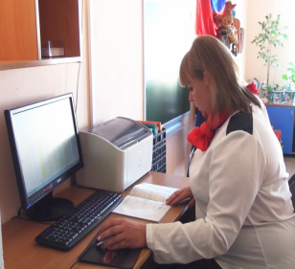
Достигнутые результаты (было и стало)
БЫЛО
СТАЛО
ВРЕМЯ ПРОТЕКАНИЯ ПРОЦЕССА:
БЫЛО:
5,5 часов(330мин. )
–
7 часов (420 мин.)
СТАЛО:
3 часа (150 мин)
-
3,25 часа (195 мин.)
ЭКОНОМИЯ ВРЕМЕНИ: 3 – 3,25 часа (55%)
СНИЖЕНИЕ ВРЕМЕННЫХ ПОТЕРЬ ЗА СЧЕТ
внедрения онлайн-опросника в мессенджерах
рассылки бланка анкеты и итогового листа с помощью электронной почты
создания электронной табличной формы для подсчета итоговых данных

